Slide 1
Творческий проект на тему:
«Изготовление декоративной композиции в подарок ветерану»
Выполнил: ученик 6 «А» класса МАОУ СОШ №6
Салахов Владислав
Руководитель: Мешалкина Ирина Александровна
г. Корсаков
2026 г.

Slide 2
Содержание:
Цели и задачи
Обоснование проекта
Историческая справка
Рекомендуемые модели
Критерии выбора модели
Выбор лучшего варианта
Технологическая карта
Охрана труда
Экономический расчет
Экологическое обоснование
Рекламный проспект
Оценка проделанной работы
Список использованной литературы

Slide 3
Цели и задачи:
Цель : изготовить декоративную композицию ко дню победы ВОВ
Задачи:
Задачи:
изучить литературные источники по теме проекта;
рассмотреть несколько вариантов изготовления модели декоративной композиции по теме проекта;
разработать критерии выбора модели декоративной композиции по теме проекта;
выбрать лучший вариант изготовления декоративной композиции по теме проекта;
разработать технологическую карту на декоративной композиции по теме проекта;
изучить и соблюдать правила техники безопасности и охраны труда во время работы;
выполнить экономический расчет;
сделать экологическое обоснование проекта;

Slide 4
Обоснование проекта
В этом году наша страна отмечает 80-ую годовщину победы над Германией. Это важный праздник для нашего народа ‑‑ день победы в Великой Отечественной войне, справедливой войне за свободу и независимость своей Родины, который отмечается 9 мая.
В этот день в нашей стране: проходят парады в городах, вспоминают погибших и возлагают цветы к памятникам, дарят цветы и подарки ветеранам.
Поэтому я решил изготовить к этому празднику подарок (декоративную композицию) для ветеранов, который будет состоять из вазы и декоративных цветов.

Slide 5
Историческая справка
Конечно, живые цветы хороший подарок, но хочется, чтобы моя композиция еще долго радовала того, кому я ее подарю и смогла украсить его интерьер.
Основу моей композиции будут составлять искусственные цветы, сделанные своими руками.
Искусственные растения ‑ это имитация натуральных растений, используемых для украшения коммерческих или жилых помещений. Иногда их делают в научных целях (например, коллекция стеклянных цветов в Гарвардском университете, которые иллюстрирует флору США). Искусственные растения широко варьируются от массовых сортов, которые можно отличить от реальных растений при случайном наблюдении, до высокодетализированных ботанических или художественных образцов.
Искусственные цветы появились очень давно. Многие ученые утверждают, что в Древнем Египте они были распространены уже в третьем тысячелетии до нашей эры, есть и те, кто утверждает, что первопроходцами в этом вопросе был Древний Китай. Цветы в ту эпоху делали из золота, фарфора, шелка. Также часто использовались более доступные материалы такие, как пергамент, глины или перья.
Мастера, занимающиеся изготовлением цветов пользовались заслуженным уважением и стремились в своей работе к точной передаче образа. Считалось, что лишь тот, кто постиг душу цветка, может передать его образ, свято оберегая свои секреты, они передавали их лишь самым достойным.

Slide 6
Историческая справка
В России искусственные цветы появляются в конце 18 – начале 19 веков, их привозят вместе с парижскими туалетами и продают на золото наряду с ювелирными украшениями.
  В настоящее время некогда забытое искусство цветоделия в России и в мире обретает все большую популярность и обрастает огромной армией поклонников, выходя из области хобби для себя на профессиональную арену.
Список применяемых материалов для изготовления цветов очень разнообразен: полиэстер, органза, латекс, пергамент, различные материалы и металлы, которые позволяют получать растения, максимально схожие с натуральными.
Второй компонент моей композиции – ваза.
  Ва́за (франц. vase, от лат. vas — сосуд, посуда) ‑ сосуд разнообразной формы, употр. в хозяйстве под фрукты, сласти, цветы или служащий украшением жилья и общественных мест.
Изначально основным материалом, из которого делали вазы была глина. Сейчас же вазы делают из различных материалов – стекла, фарфора, пластика и другого.

Slide 7
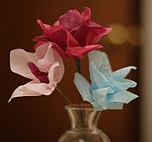

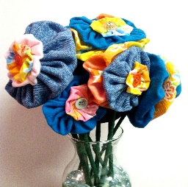
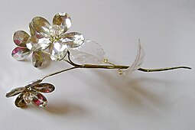
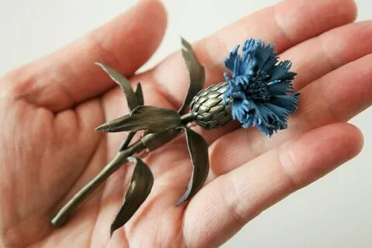
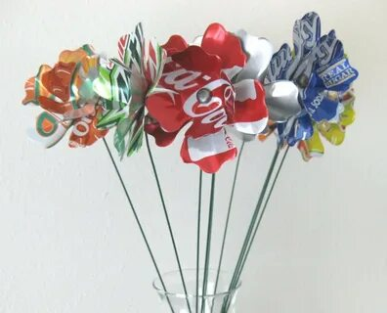
Рекомендуемые модели цветов
№ п/п | Изображение модели | Используемый материал | № п/п | Изображение модели | Используемый материал
1. |  | Бумага | 4. |  | Пластик
2. |  | Ткань | 5. |  | Стекло
3. |  | Кожа | 6. |  | Банки алюминиевые

Slide 8
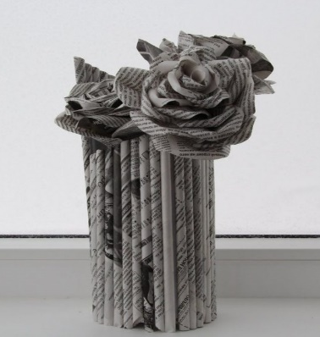
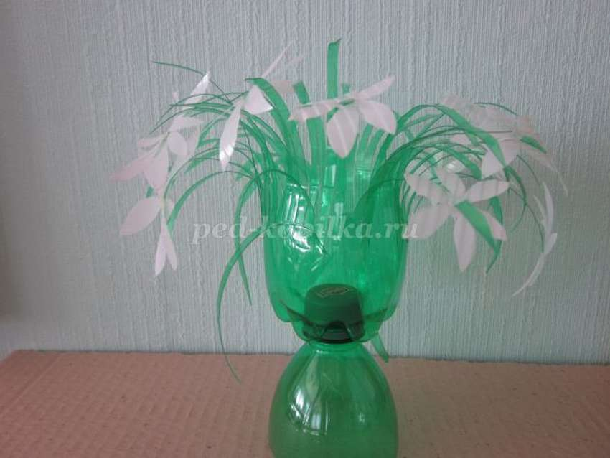
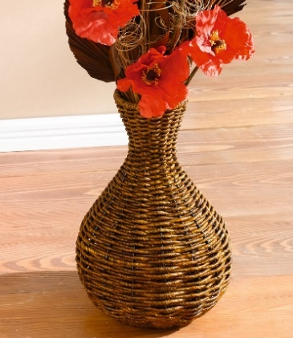
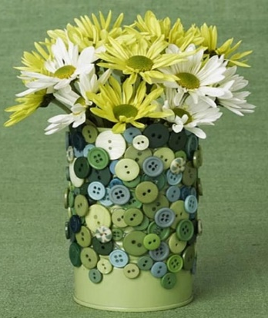
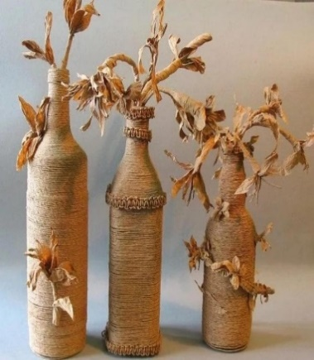
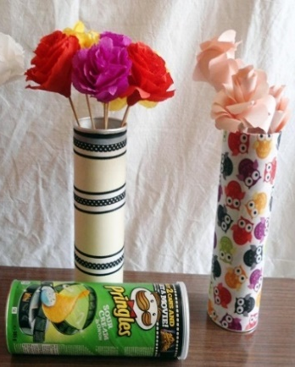
Рекомендуемые модели ваз
№ п/п | Изображение модели | Используемый материал | № п/п | Изображение модели | Используемый материал
1. |  | Ваза из газетных трубочек на втулке | 4. |  | Ваза из пластиковой бутылки
2. |  | Ваза, плетенная из кукурузной соломы | 5. |  | Ваза на основе жестяной банки
3. |  | Ваза на основе стеклянной бутылки, обклеенной бумажным шпагатом (веревкой) | 6. |  | Ваза на основе коробки из-под чипсов

Slide 9
Критерии выбора модели цветов
Критерии выбора | Номер модели цветка
 | 1 | 2 | 3 | 4 | 5 | 6
1. Наличие материала | + | + | - | +- | - | +
2. Знание технологии изготовления модели | + - | - | - | - | - | +
3. Сложность (посильнось) изготовления | + | - | - | - | - | +
4. Время (длительность изготовления) | + | + - | - | - | - | +
5.Оригинальность | + | + | + | + | + | +
6. Долговечность | - | + - | + | + | + | +
7. Практическая значимость | +- | + - | + | + | + | +
Итого |  |  |  |  |  | 7

Slide 10
Критерии выбора модели вазы
Критерии выбора | Номер модели вазы
 | 1 | 2 | 3 | 4 | 5 | 6
1. Наличие материала | +- | - | + | + | +- | +
2. Знание технологии изготовления модели | + - | - | +- | - | +- | +
3. Сложность (посильнось) изготовления | + - | - | +- | +- | +- | +
4. Время (длительность изготовления) | + - | - | - | +- | + | +
5.Оригинальность | + | + | + - | +- | +- | +
6. Долговечность | - | + - | + | +- | + | +
7. Практическая значимость | + - | + - | + | +- | +- | +
Итого |  |  |  |  |  | 7

Slide 11
Выбор лучшего варианта вазы
За основу я выбрал вариант модели вазы на основе коробки из-под чипсов, так как она соответствует всем критериям и ее можно использовать:
в качестве подарка (с искусственными цветами);
для украшения интерьера дома (как кашпо для цветов);
как емкость для хранения мелких вещей.
Также к выбранной модели вазы добавлю вставку из пластиковой бутылки и ее можно будет использовать как вазу для живых цветов, что придаст ей дополнительный плюс.
К выбранной модели вазы будут изготовлены декоративные цветы из тонколистного металла (алюминиевой банки).

Slide 12
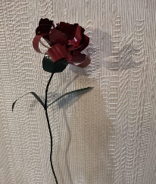
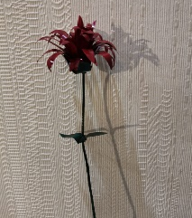
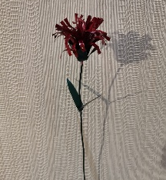
Выбор лучшего варианта цветка
Варианты изготовления цветка из алюминиевой банки
Вариант №1 | Вариант №2 | Вариант №3
Особенности изготовления цветка
При изготовлении этого образца (похожего на натуральную гвоздику) было достаточно трудно нарезать лепестки, сформировать сам цветок, так как металл плохо деформируется и на изгибах может рваться. | При изготовлении этого образца (напоминающего астру или хризантему) достаточно долго нарезаются лепестки и для придания им выгнутой формы нужно иметь специальный инструмент и прилагать определенные усилия при формировании лепестков. | При изготовлении этого образца достаточно легко нарезать лепестки применяя ножницы для нарезки зелени, одинаковая ширина лепестков хорошо закручивается в бутон, загибать лепестки удобно ручкой или карандашом.
Изготовив опытные образцы из алюминиевых банок и изучив особенности их изготовления цветка, был выбран вариант №3.

Slide 13
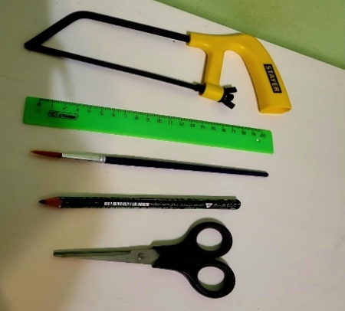
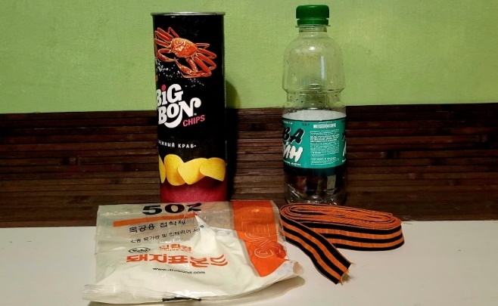
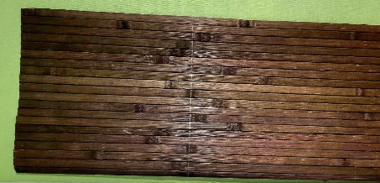
Технологическая карта на изготовление декоративной вазы
№ п/п | Описание операции | Изображение | Инструменты, материалы
1 | 2 | 3 | 4
1. | 1. Подготовить инструменты и материалы к работе. 2. Обезжирить банку из-под чипсов. |  | Лобзик или ножовка, нож канцелярский, линейка сантиметровая лента, ножницы, клей FA-500, кисточка, банка из-под чипсов, обои деревяные, влажные салфетки.
2. | Измерить окружность и высоту банки из-под чипсов, сделать разметку на деревянных обоях. |  | Банка из-под чипсов, сантиметровая лента. Обои деревяные, линейка, фломастер или карандаш.

Slide 14
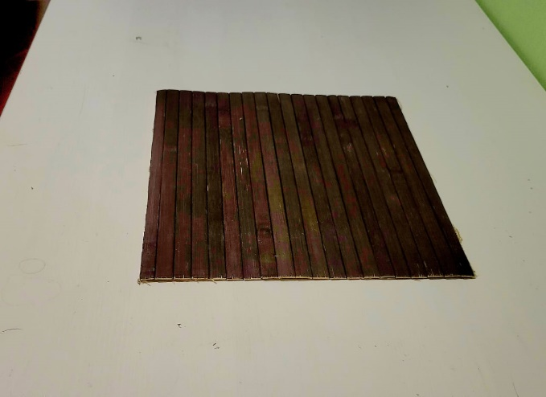
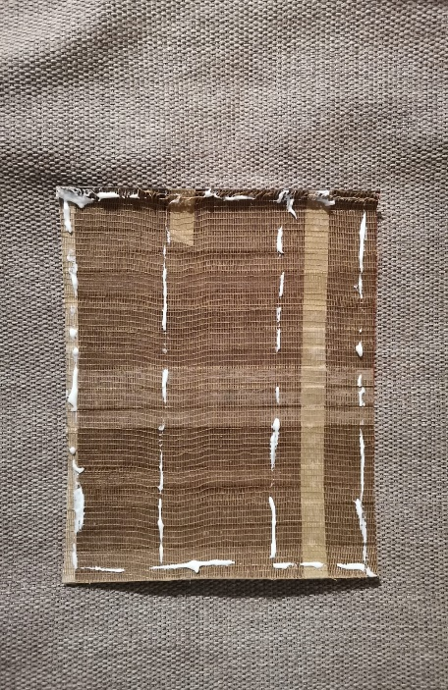
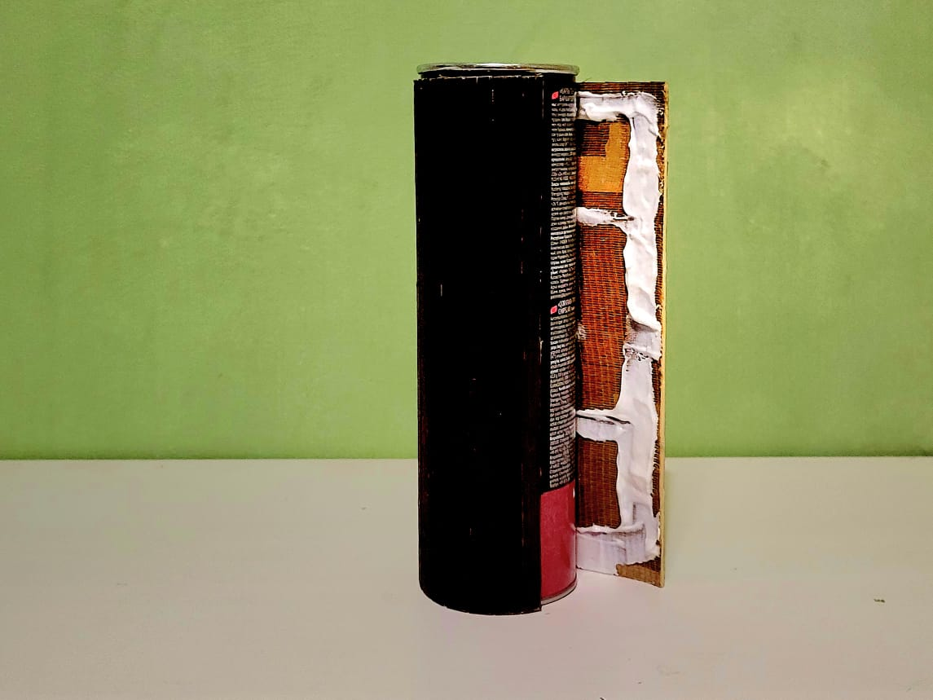
Технологическая карта на изготовление декоративной вазы
1 | 2 | 3 | 4
3. | Распилить (или разрезать) обои в размер. |  | Банка из-под чипсов, сантиметровая лента. Обои деревяные, линейка, фломастер или карандаш.
4. | Нанести клей на заготовку. |  | Заготовка, клей, кисть
5. | Соединить (склеить) заготовку и банку из-под чипсов, удалить остатки клея влажной салфеткой |  | Банка из-под чипсов, заготовка из деревяных обоев, влажные салфетки.

Slide 15
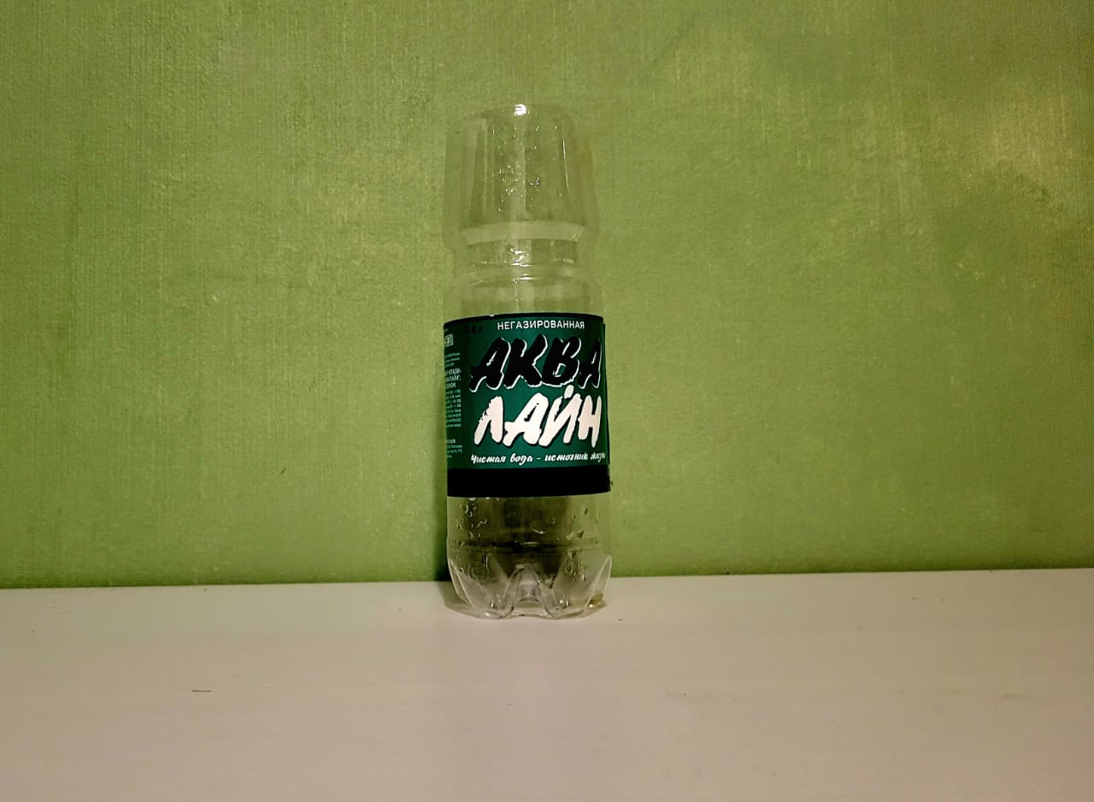
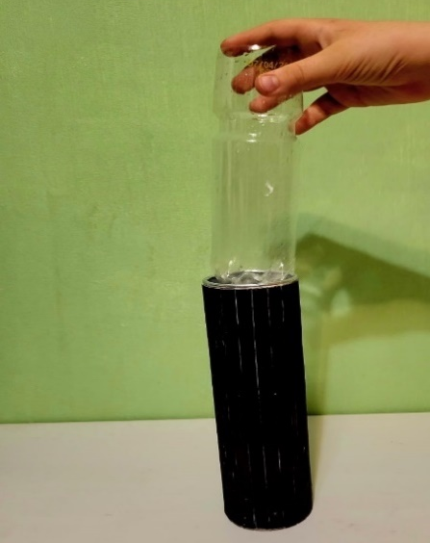
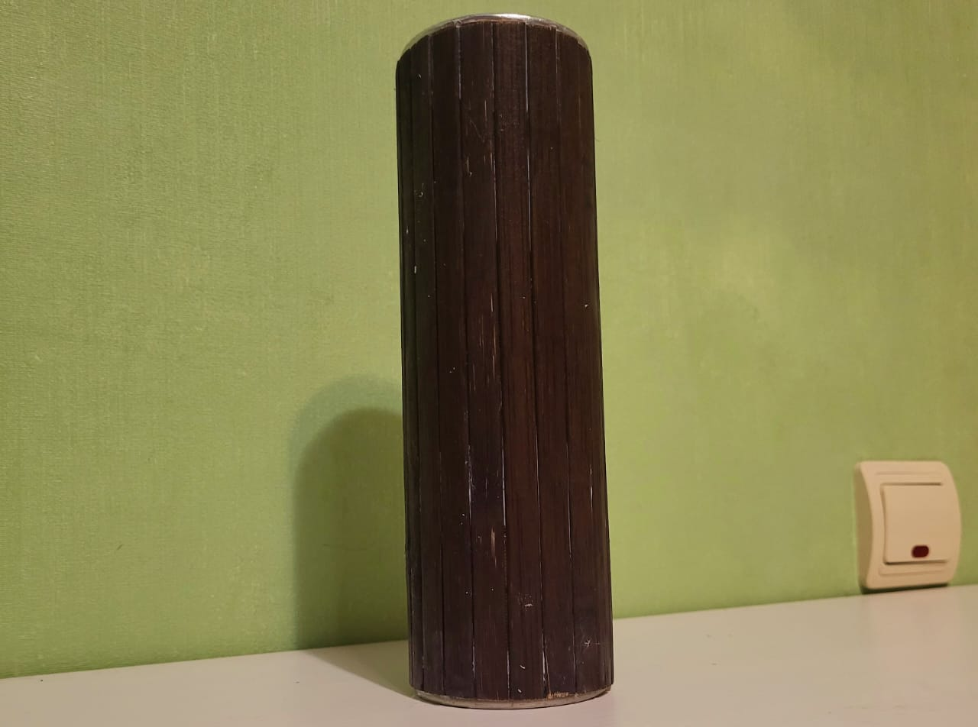
Технологическая карта на изготовление декоративной вазы
1 | 2 | 3 | 4
6. | Сделать разметку на пластиковой бутылке. Разрезать согласно разметке. |  | Линейка, фломастер, пластиковая бутылка, ножницы.
7. | Снять этикетки, обезжирить, вставить в заготовку вазы – изделие готово. |  | Влажные салфетки, заготовки вазы и пластиковой бутылки.

Slide 16

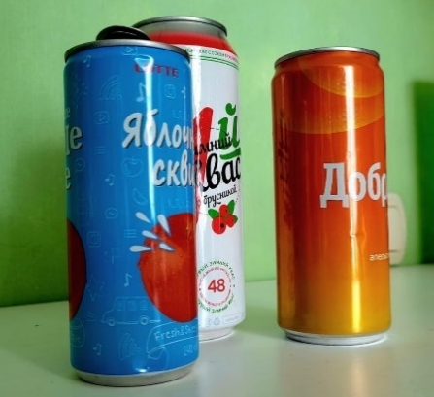
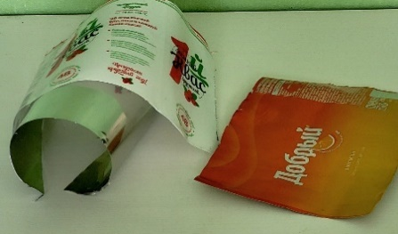
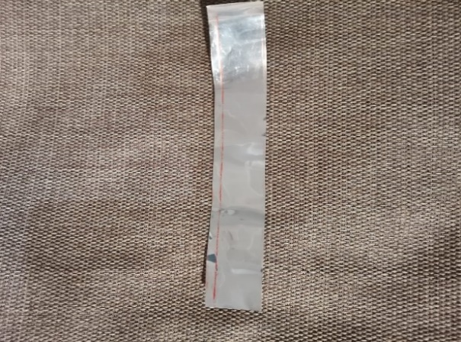
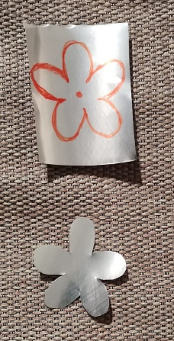
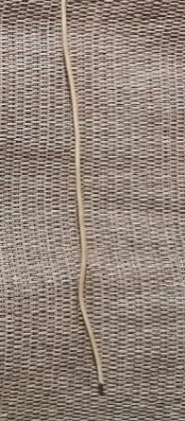
Технологическая карта на изготовление цветка из алюминиевой банки
1 | 2 | 3 | 4
1. | Подготовить инструменты и материалы к работе. |  | Линейка, клей FA-500, кисточка, банка из-под сока или кваса, влажные салфетки, фломастер или карандаш., пассатижи (или длиногубцы), шило, краска аэрозольная красного и зеленого цветов.
2. | Разрезать банку |  | Банка алюминиевая, ножницы.
3. | 1. Сделать разметку деталей: - цветка (ширина полоски 4 см); - чашелистика; - листочков цветка. 2. Вырезать заготовки. 3. Отрезать заготовку стебля. |  | Банка алюминиевая, ножницы, линейка, фломастер, проволока.

Slide 17
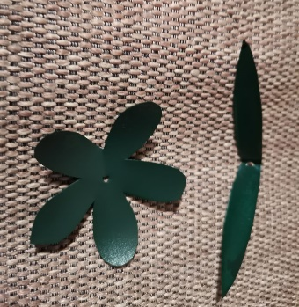
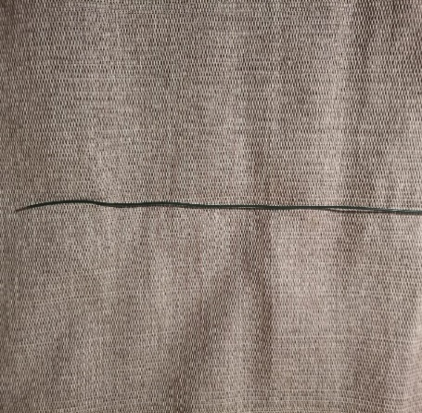
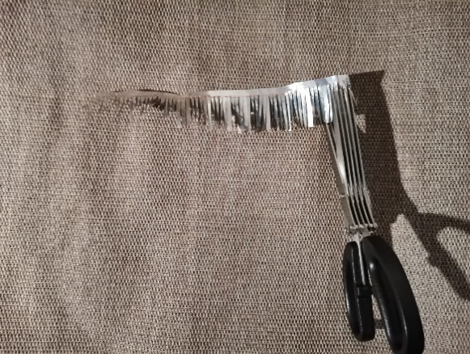
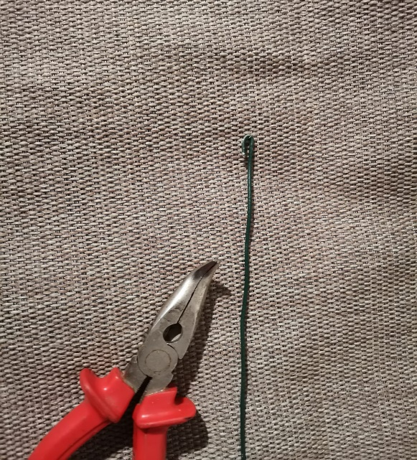
Технологическая карта на изготовление цветка из алюминиевой банки
1 | 2 | 3 | 4
4. | Сделать отверстие в центре листика и чашелистика. Нанести краску на заготовки листиков, чашелистика, стебля. |  | Аэрозольная краска зеленого цвета, заготовки листиков, чашелистика, стебля, шило.
5. | Разрезать заготовку |  | Заготовка цветка, ножницы.
6. | Согнуть проволоку (сделать крючок). |  | Заготовка стебля, пассатижи (или длиногубцы).

Slide 18
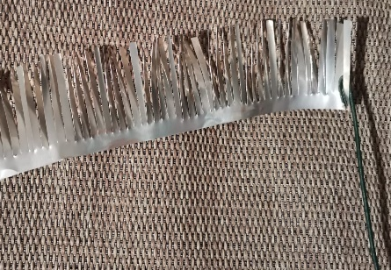
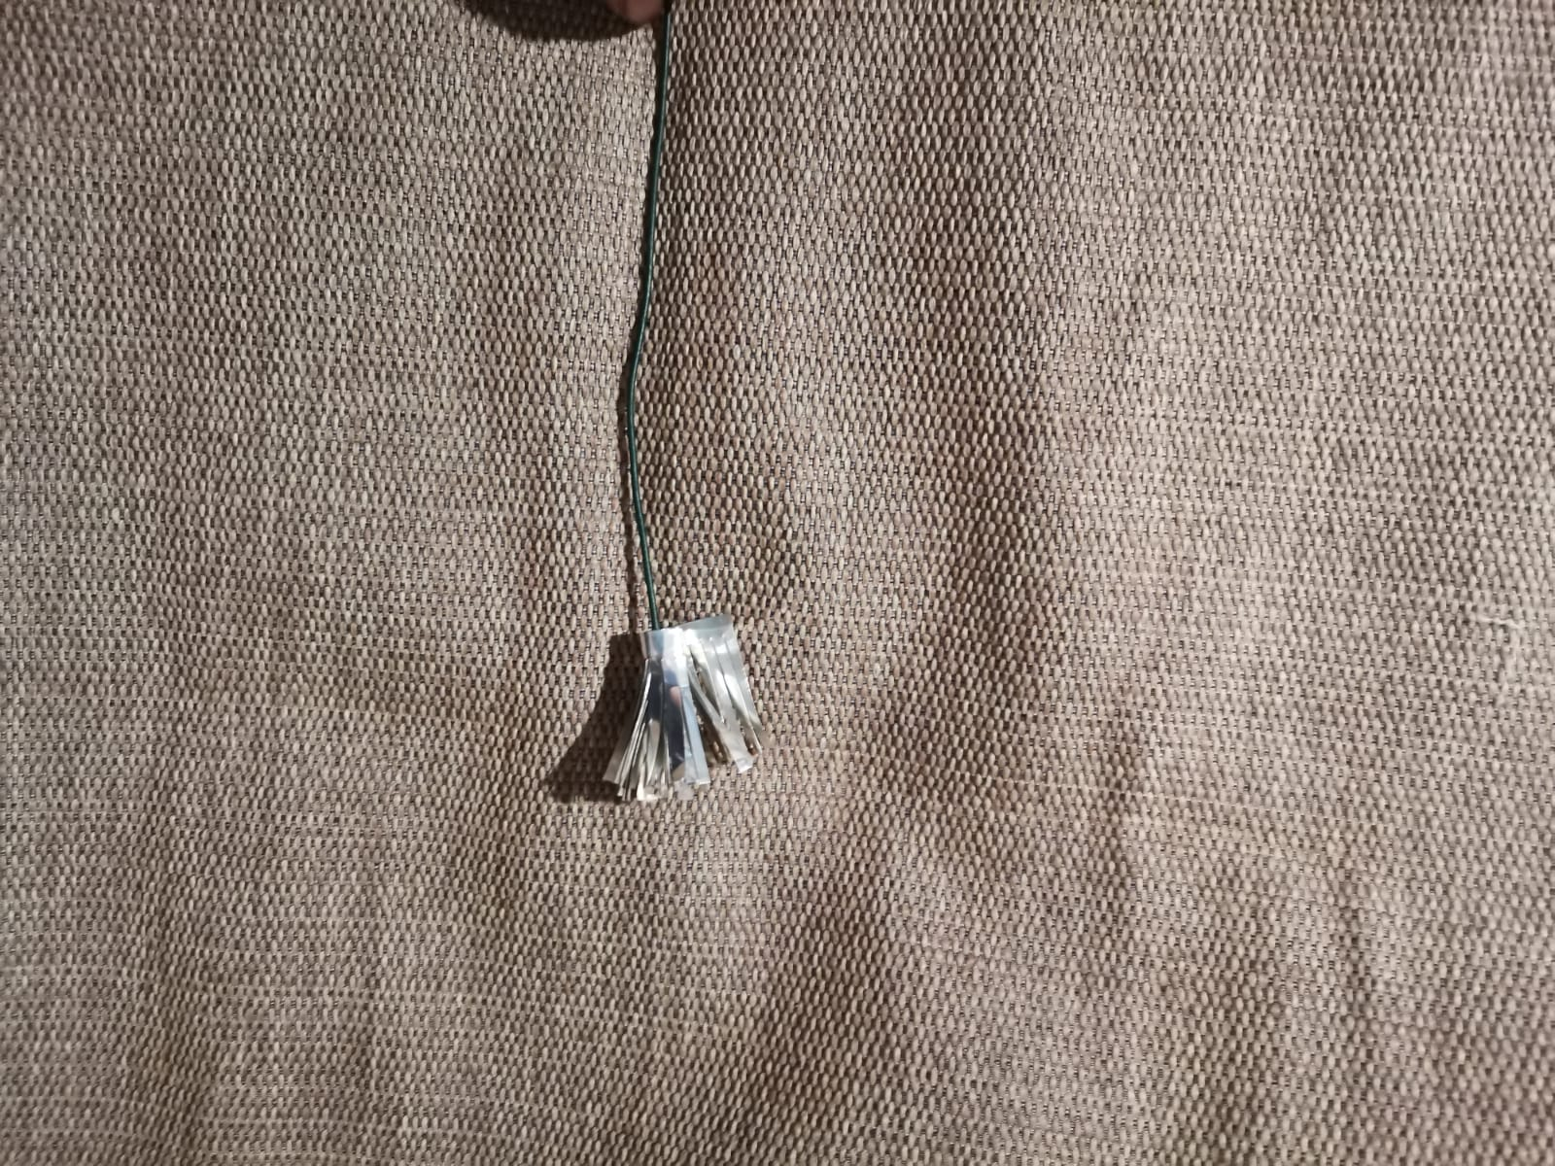
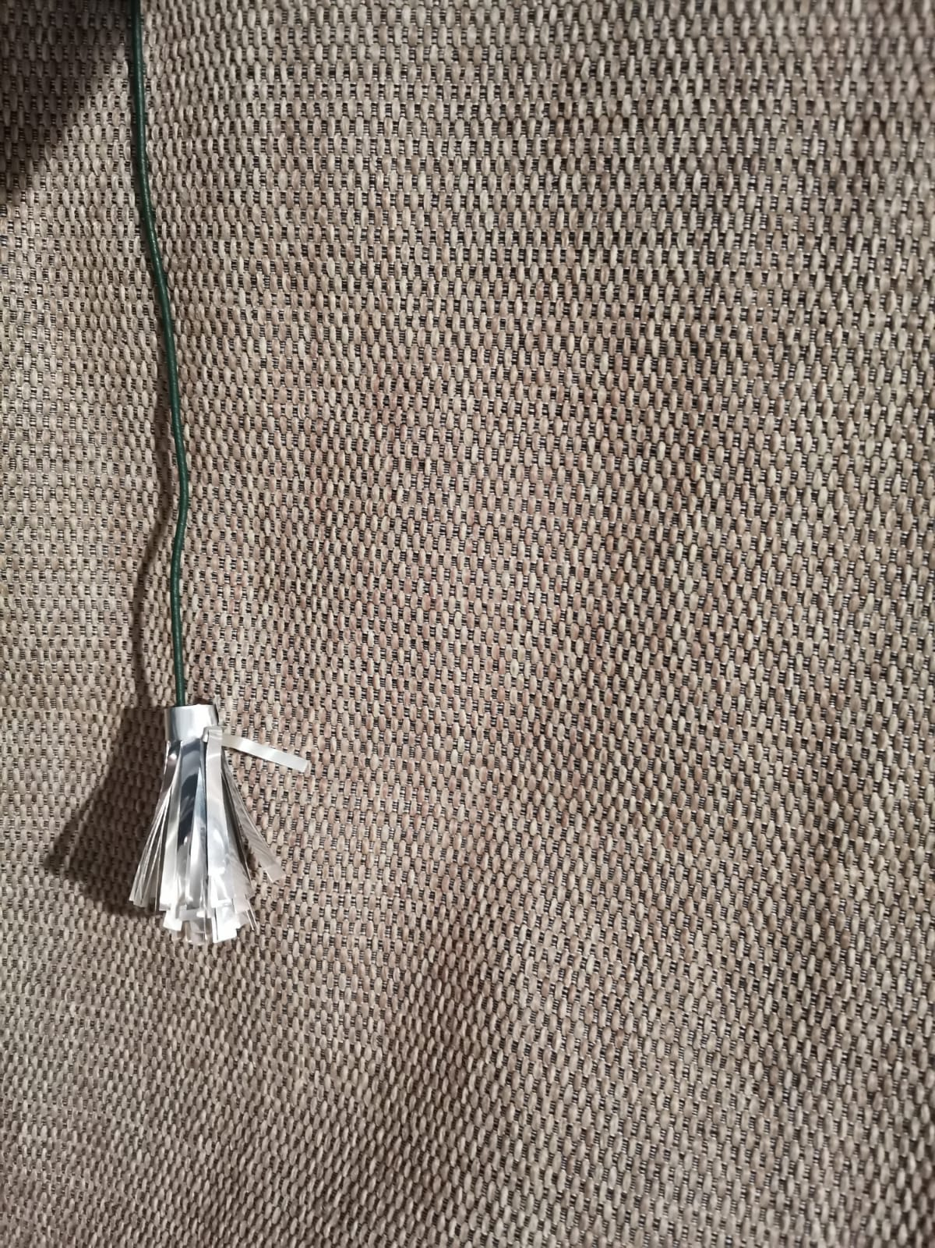
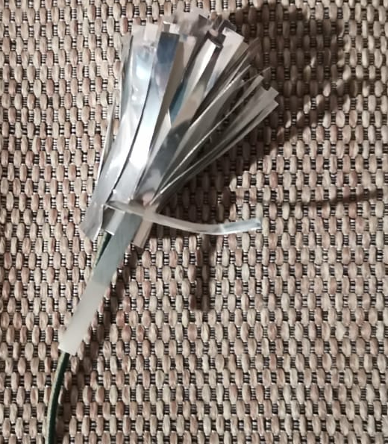
Технологическая карта на изготовление цветка из алюминиевой банки
1 | 2 | 3 | 4
7. | Вставить загнутый конец проволоки в начало заготовки цветка. |  | Заготовки цветка и стебля.
8. | Скрутить заготовку (бутон цветка). |  | Заготовки цветка и стебля.
9. | Сделать замок на конце заготовки бутона цветка, снизу закрепить клеем. |  | Заготовка цветка, кисть, клей.

Slide 19
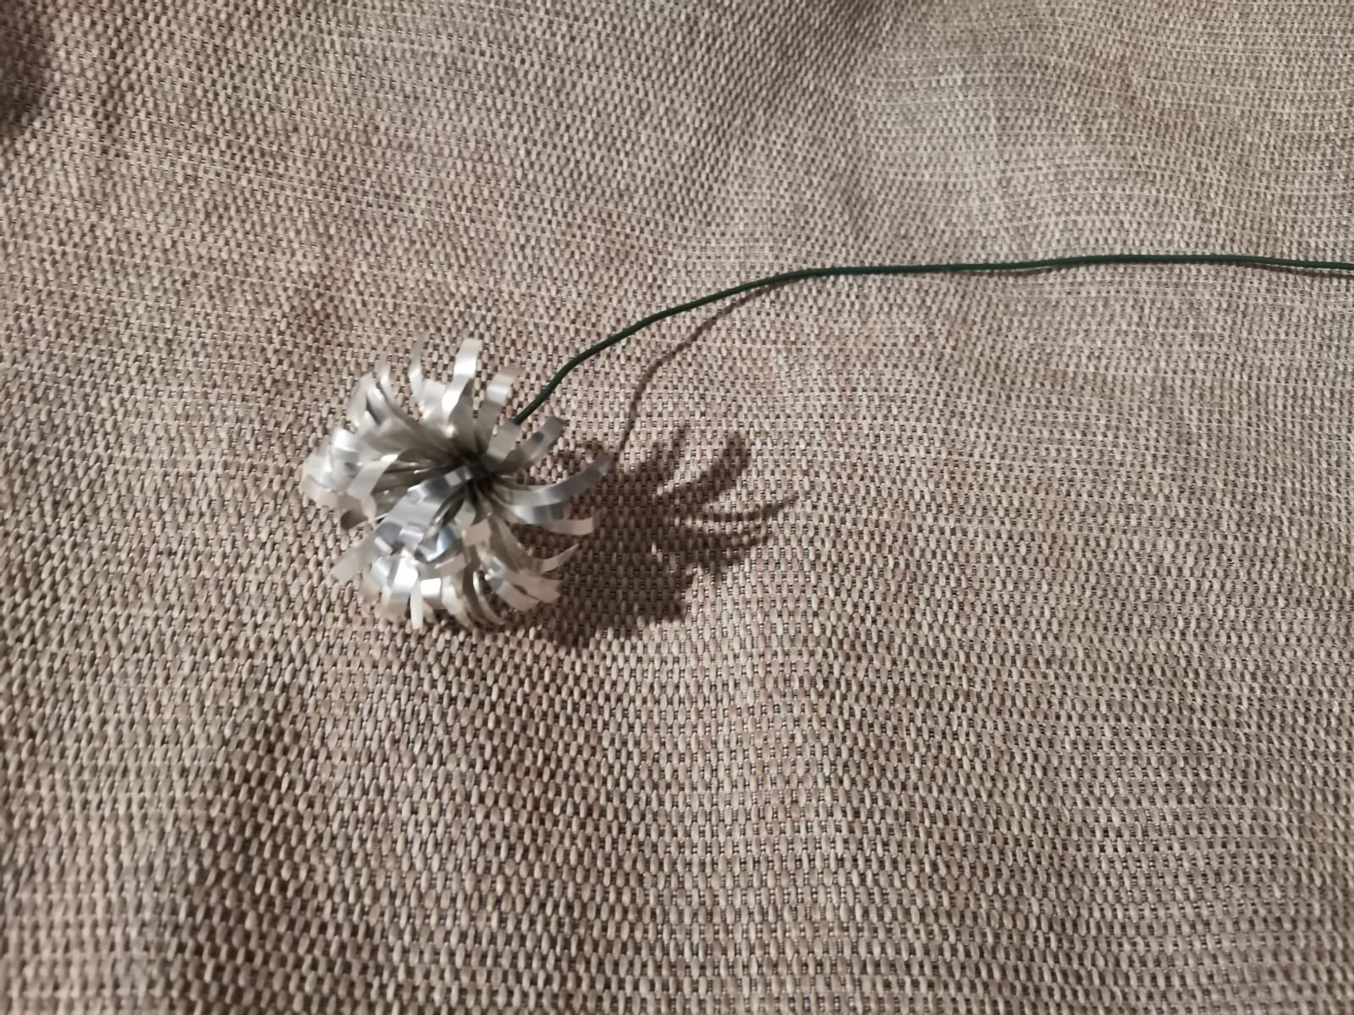
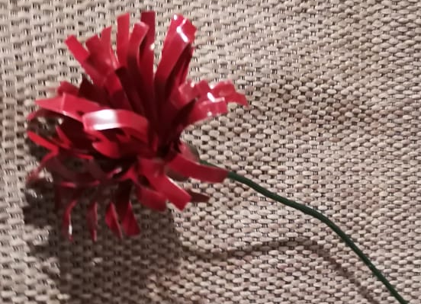
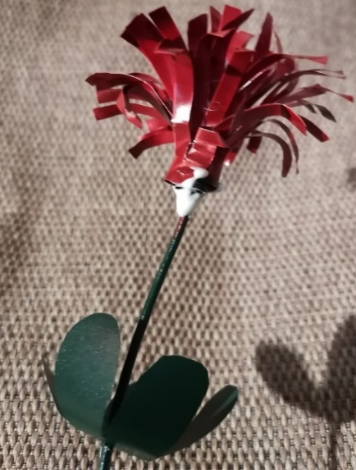
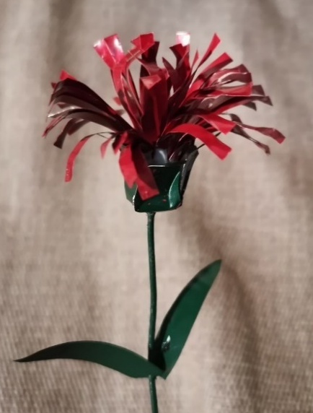
Технологическая карта на изготовление цветка из алюминиевой банки
1 | 2 | 3 | 4
10. | Придать форму цветку (распушить). |  | Заготовка цветка, кисть, клей.
11. | Нанести краску на заготовку бутона цветка. |  | Заготовка цветка, ручка или карандаш.
12. | Вставить чашелистик, склеить. Вставить и закрепить листики – цветок готов. |  | Аэрозольная краска красного цвета, заготовка бутона цветка.

Slide 20
Охрана труда
При изготовлении декоративной композиции нужно соблюдать следующие правила техники безопасности и охраны труда:
При работе с ножницами
  Хранить ножницы в определенном месте, класть их сомкнутыми острыми концами от себя.
  Передавать ножницы нужно кольцами вперед с сомкнутыми лезвиями, а класть рядом с собой наоборот (ручками к себе).
  Нельзя резать на ходу.
  При работе с ножницами необходимо следить за движением и положением лезвий во время работы.
При работе с шилом
1. Игла шила должна хорошо держаться в ручке
2. Передавать ручкой от себя, располагать на столе острым концом от себя.
3. Делать прокол, вращая ручку шила вправо и влево.
4. Работать шилом только на подкладной доске.

Slide 21
Охрана труда
При изготовлении декоративной композиции нужно соблюдать следующие правила техники безопасности и охраны труда:
При работе с клеем.
1 Не допускать попадания клея в глаза, в рот, на слизистые носа.
2. Клей хранить в плотно закрытой упаковке.
3. При работе с клеем пользоваться кисточкой, если это требуется.
4. Излишки клея убирать мягкой тряпочкой или салфеткой, осторожно прижимая её.
5.Кисточку и руки после работы хорошо вымыть с мылом.
При работе с тонколистовым металлом.
На руку, поддерживающую лист, обязательно надевать рукавицу (перчатку).
2. При разрезании листа большой длины, нельзя полностью смыкать ножницы, так как это может привести к трещинам и разрывам материала
3. Работать нужно осторожно, чтобы пальцы не попали под лезвие ножниц.
4. Нельзя касаться голой рукой обрезанной кромки заготовки.

Slide 22
Экономический расчет
Чтобы рассчитать себестоимость проекта я использовал формулу
С = М + А + Р + Э, где
М - затраты на материалы (300 руб.);
А - амортизация оборудования и инструментов (не было) = 0;
Р - стоимость работы (200 руб.);
Э - затраты на электроэнергию (работал днем, свет не включал, электроприборы не использовались) = 0.
С = 300 + 0 + 200 + 0 = 500
Если бы я хотел продать свое изделие, то попросил бы за него 500 рублей.

Slide 23
Экономический расчет
№ п/п | Необходимые материалы и инструменты | Единица измерения | Цена (руб.) | Израсходовано | Стоимость материала
1. | Коробка из-под чипсов | 1 шт. | 250 | Было в наличии | -
2. | Обои деревянные | 1 м | 750 | Было в наличии | -
3. | Клей | 1 кг | 500 | 10 | 10
4. | Банка алюминиевая | 1 шт. | 60 | 3 | 180
5. | Проволока | 1 м |  | Была в наличии
6. | Краска красная | 500 мл | 300 | 100 мл | 60
7. | Краска зеленая | 500 мл | 300 | 50 мл | 30
8. | Шило | 1 шт. | 40 | Было в наличии | -
9. | Ножницы | 1 шт. | 100 | Было в наличии | -
10. | Кисточка (щетина) | 1 шт. | 20 | Было в наличии | -
11. | Линейка | 1 шт. | 20 | Было в наличии | -
12. | Лента сантиметровая | 1 шт. | 82 | Было в наличии | -
13. | Лента декоративная | 1 м | 20 | 1 м | 20
14. | Лобзик или ножовка | 1 шт. | 500 | Было в наличии | -
15. | Фломастер | 1 пачка | 60 | Было в наличии | -
16. | Перчатки | 1 пара | 30 | Было в наличии | -
 | Итого |  |  |  | 300

Slide 24
Экологическое обоснование
В настоящее время очень много внимания уделяется вопросам экологии, потому что это важно для сохранения жизни и здоровья людей.
При выполнении своего проекта «Изготовление декоративной композиции в подарок ветерану» были рассмотрены разные модели ваз, которые можно было сделать из различных материалов – бумаги, шпагата, проволоки, бумаги, алюминиевой банки.
Хотелось сделать не просто красивую и оригинальную поделку для ветерана, но, чтобы она была прочной и не наносила вреда окружающим.
При выборе материала и технологии изготовления декоративной композиции было отдано предпочтение повторному использованию банок из-под чипсов, кваса, сока остатков обоев после ремонта.
Изготовление таких изделий не наносит вреда окружающей среде и жизнедеятельности человека.

Slide 25
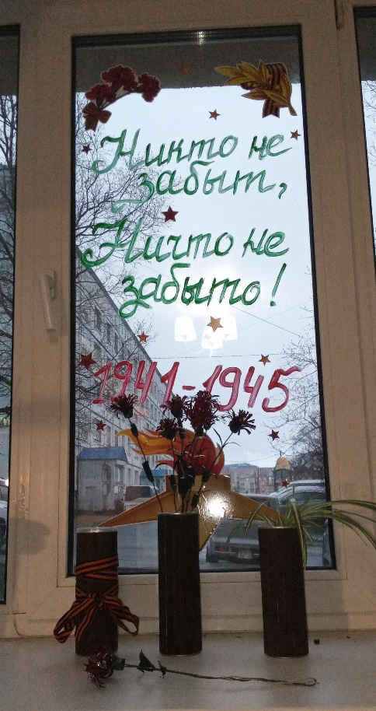
Рекламный проспект
Название изделия – декоративная композиция
Назначение - подарок ветерану ВОВ
Предприятие – ООО «Никто не забыт»
Реклама товара:
«Никто не забыт» ‑ наш главный девиз
Так будет всегда ‑ поверьте на слово.
Сегодня на праздник – подарки, цветы,
А завтра – помощь по дому.

Slide 26
Оценка проделанной работы
Я начал свою работу с изучения литературных источников и узнал, что «ваза» ‑ сосуд используемый в хозяйстве для различных целей.
Рассматривая модели ваз и цветов, увидел, что они могут быть разной формы, размеров и выполнены из различных материалов.
Для выбора лучшего варианта изготовления декоративной композиции нужно было разработать критерии. Я использовал те, которые мне понятны и были раньше мною использованы.
При разработке технологической карты я использовал опыт других людей, которые занимаются изготовлением цветов из алюминиевых банок, а также свой, полученный на уроках и при выполнении проекта в прошлом году – это помогло мне в работе.
Соблюдение правила техники безопасности и охраны труда во время работы мне помогло выполнить работу без порезов, царапин и травм.
Изучив особенности работы с алюминиевыми банками я понял, что это металл который хорошо подается обработке (можно резать, выдавливать, скручивать и т.д.), является долговечным, не ржавеет и поэтому поделки не наносят вреда экологии. А при разметке лучше использовать специальный фломастер.
Вторичное использование банки из-под чипсов и остатков деревянных обоев после ремонта превратили ее в эксклюзивную вазу.
Мое изделие можно многофунционально. Его можно применить для украшения интерьера (как кашпо и вазу для цветов), а также как как емкость для хранения мелких вещей.
Мне понравилось работать с этими материалами. Думаю, что такой подарок принесет радость и пользу.

